Slide 1
Unterstützte Kommunikation- von der DDR bis Heute
von meiner Geburt bis heute

Slide 3
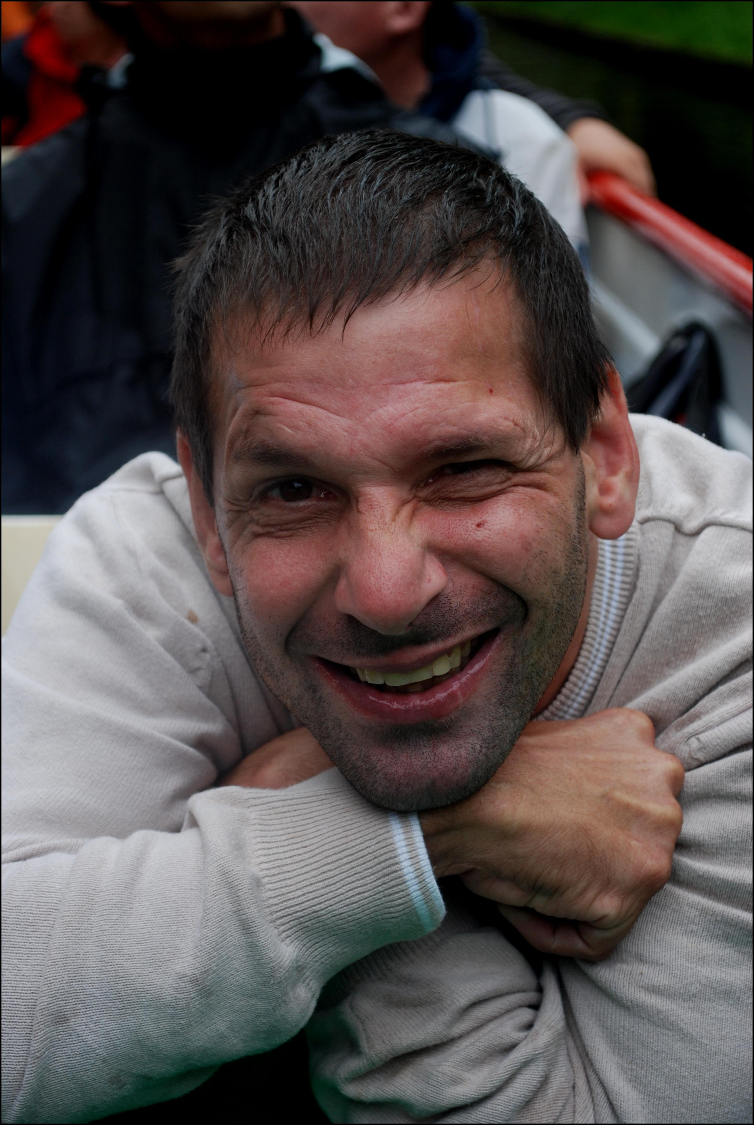
Das ist der erste Vortrag den ich in meinem Leben halte.
Mein Name ist Robert Bull, geboren wurde ich am 18.12.1970.

Slide 4
Meine Geburt
Ich wurde im Dezember 1970 in Rostock in der damaligen DDR geboren. Nach Erzählungen meiner Eltern wurde ich durch einen Ärztefehler und Sauerstoffunterversorgung während meiner Geburt spastisch gelähmt (cerebrale Parese). Die Ärzte sagten meinen Eltern, das ich nicht älter als 20 Jahre werden, nur im Liegewagen liegen, nie sitzen können und schon gar nicht laufen lernen würde. Auch eine Schule würde ich nie besuchen können.

Slide 5
Mit drei Jahren erkrankte ich an Asthma, eine weitere Einschränkung, die mir zusätzliche Probleme bereitete, zum Beispiel beim Sprechen, was durch die Spastik ohnehin schon schwierig ist, da sie verhindert, das ich Worte klar und deutlich wie in dem vorangegangenen Film formen kann. Darum muss ich sehr langsam sprechen. Oftmals denken Menschen die mich nicht kennen dann, ich sei auch geistig behindert oder betrunken und nehmen mich nicht für voll. Besonders problematisch hat sich dies im Umgang mit Polizeibeamten erwiesen. Viele Menschen bringen nicht die Geduld auf, mir zuzuhören, über ihren Tellerrand zu blicken.

Slide 6
Somit ist es sehr schwierig für mich, an öffentlichen Diskussionen teilzunehmen, mich bei Veranstaltungen mit Redebeiträgen einzubringen, oder generell einfach verbal zu kommunizieren

Slide 7
Strategien der unterstützten Kommunikation
Um mich trotz meiner Behinderung verständlich zu machen, mit anderen Menschen zu kommunizieren nutze, ich verschiedene Hilfsmittel.

Slide 8
Personalcomputer

Slide 9
Joystickmaus

Slide 10
Programmierbare Tastatur

Slide 11
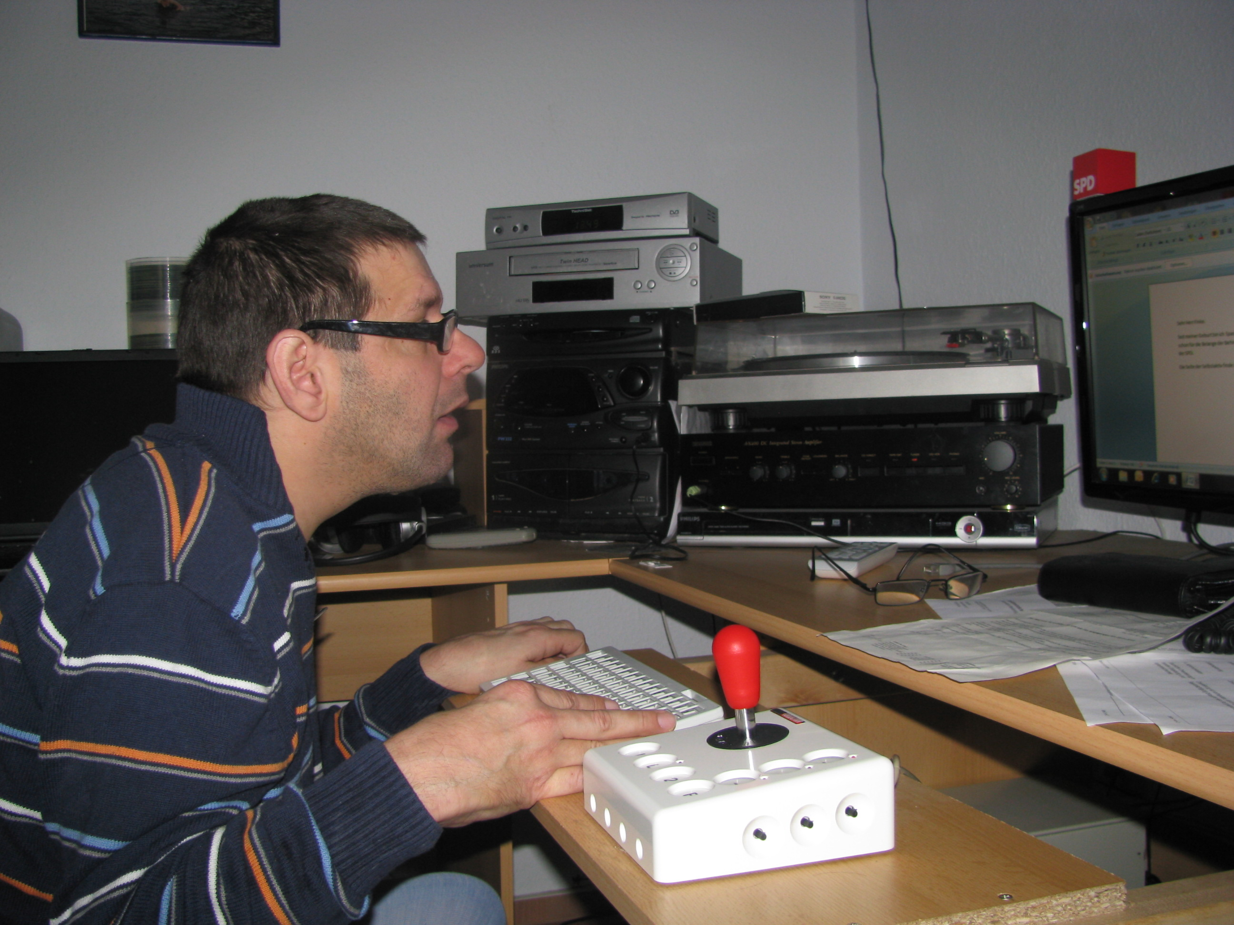
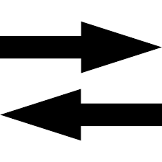
Über das Internet kann ich mich mit vielen Menschen verbinden und kommunizieren

Slide 12
1973 bis 1978 Kindergarten
Im Jahre 1973 kam ich in den Kindergarten für Körperbehinderte. Dort hatte ich zwei mal pro Woche Physiotherapie und Logopädie. An unterstützte Kommunikation dachte damals noch niemand.
Im Kindergarten hatte fast jedes Kind ein Dreirad, dieses Dreirad hiess Liliput.

Slide 13
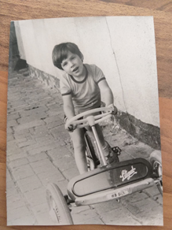

Slide 14
Da in der DDR sehr auf Sicherheit geachtet wurde, hat man mir die Füße auf den Pedalen festgeschnallt. Wenn das Liliput mal ins Kippen kam, konnte ich mich nicht abstützen. Meine Eltern waren sehr wütend auf die Erzieher im Kindergarten.

Slide 15
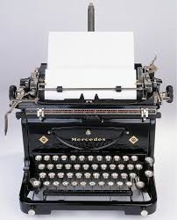

Slide 16
1978 Einschulung in eine Schule für Körperbehinderte
Ich musste von Anfang an alles mit der Hand schreiben. Das fiel mir durch die Spastik sehr schwer. Ich konnte meine eigene Handschrift kaum lesen. Eine elektrische Schreibmaschine gab es für mich nicht, dafür war angeblich kein Geld da.
Darum musste ich die 2. und 4. Klasse wiederholen. In der 4. Klasse bekam ich dann eine mechanische Schreibmaschine, mit der ich auch nicht wirklich klar kam, weil ich die Buchstabentasten nicht traf.

Slide 17
Im Bereich unterstützte Kommunikation lag die DDR weit weit zurück. Die 7. Klasse musste ich, trotzdem ich in die 8. Klasse versetzt werden hätte können, auch wiederholen, weil die meisten Schüler in meiner Klasse sitzen geblieben sind. Die Schulleitung war der Ansicht für drei oder vier versetzte Schüler lohne es sich nicht, eine 8. Klasse zu eröffnen. Zu DDR-Zeiten durfte man nur zehn Jahre zur Schule gehen.
Nach der Schule kam ich in eine Werkstatt für behinderte Menschen.

Slide 18
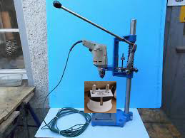
1988 bis 1995 Arbeiten in einer Werkstatt für Menschen mit Behinderung
Nach der Schulzeit bin ich in eine Werkstatt für behinderte Menschen gegangen und habe in der Steckerproduktion gearbeitet. Dort entwickelte ich gemeinsam mit anderen Menschen mein eigenes Hilfsmittel. Dieses bestand aus einem Tisch einer Standbohrmaschine und einem eingebauten Elektroschrauber.

Slide 19
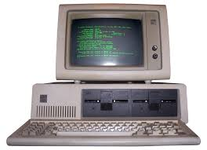
Nach der Wende bot mir der Produktionsleiter meiner Werkstatt einen PC-Arbeitsplatz an. Ich ergriff diese Chance und machte mich mit dem Betriebssystem CPM vertraut und erlernte die Programmiersprache Basic. Ich erstellte mit Basic eine Inventurliste. Die folgenden Jahre arbeitete ich auch zu Hause am PC, damals noch mit MSDOS, 64kB Arbeitsspeicher und einer Festplatte mit ganzen 10 MB Kapazität.

Slide 21
Ehrenamtliche Tätigkeit, Wohnungssuche und Freizeit
Im Jahr 1991 habe ich mit sieben weiteren Menschen den Verein „Behinderten Alternative Freizeit“ („baf e.V.“) gegründet. Dieser Verein existiert noch heute und ich bin seitdem als Mitglied aktiv.

Slide 22
Im Jahr 1996 habe ich mich in meine heutige Frau verliebt. Der damalige Behindertenbeauftragte half uns bei der Suche nach einer behindertengerechten Wohnung. Im März 1997 fanden wir unsere Wohnung, diese wurde nach unseren Bedürfnissen umgebaut und am 15. Dezember 1997 konnten wir einziehen. In meiner Freizeit ging die Computerarbeit weiter, ich reparierte (und repariere noch heute) mit Assistenz PCs bis zum Jahre 2006. Seit 2006 arbeite ich ehrenamtlich im baf e.V.. Seitdem programmiere und aktualisiere ich die Homepage des Vereins. Im Jahre 2013 habe ich mit sieben anderen Menschen den Verein „Unterstützte Kommunikation e.V.“ gegründet, auch dort programmierte und betreue ich den Internetauftritt.

Slide 23
Seit 2008 nutze ich eine Lochmasken-Tastatur und eine Joystickmaus der Firma Rehavista, welche mir die Arbeit am PC wesentlich erleichtern.

Slide 24
Am 1. Juni 2009 trat ich in die SPD ein, weil ich mich auch auf politischer Ebene für die Belange von Menschen mit Behinderung einsetzen möchte. Dies ist ein sehr schwieriger Weg, weil kaum Menschen mit Behinderung in den Parteien vertreten sind. Trotzdem macht es mir sehr viel Spaß und ich lerne viel dazu.

Slide 25
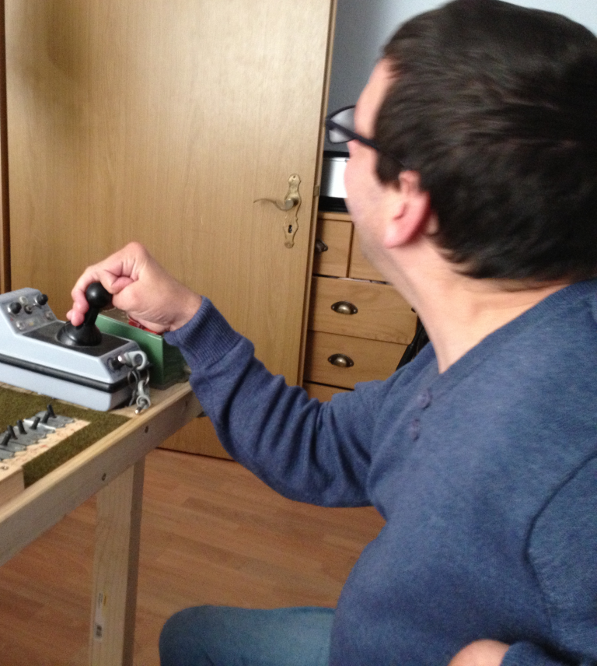
Seit 2012 baue ich mit einem Freund und einem Assistenten an meiner jetzigen Modelleisenbahn. Ich steuerte sie erst analog, das heißt, ich steuerte sie mit einem Trafo an. Der Trafo reichte nicht aus, da ich die Züge nicht schnell genug anhalten konnte. Dann haben wir einen Joystick zwischengeschaltet. Damit konnte ich zwar nicht die Geschwindigkeit steuern, aber ich konnte die Züge schneller anhalten.

Slide 26
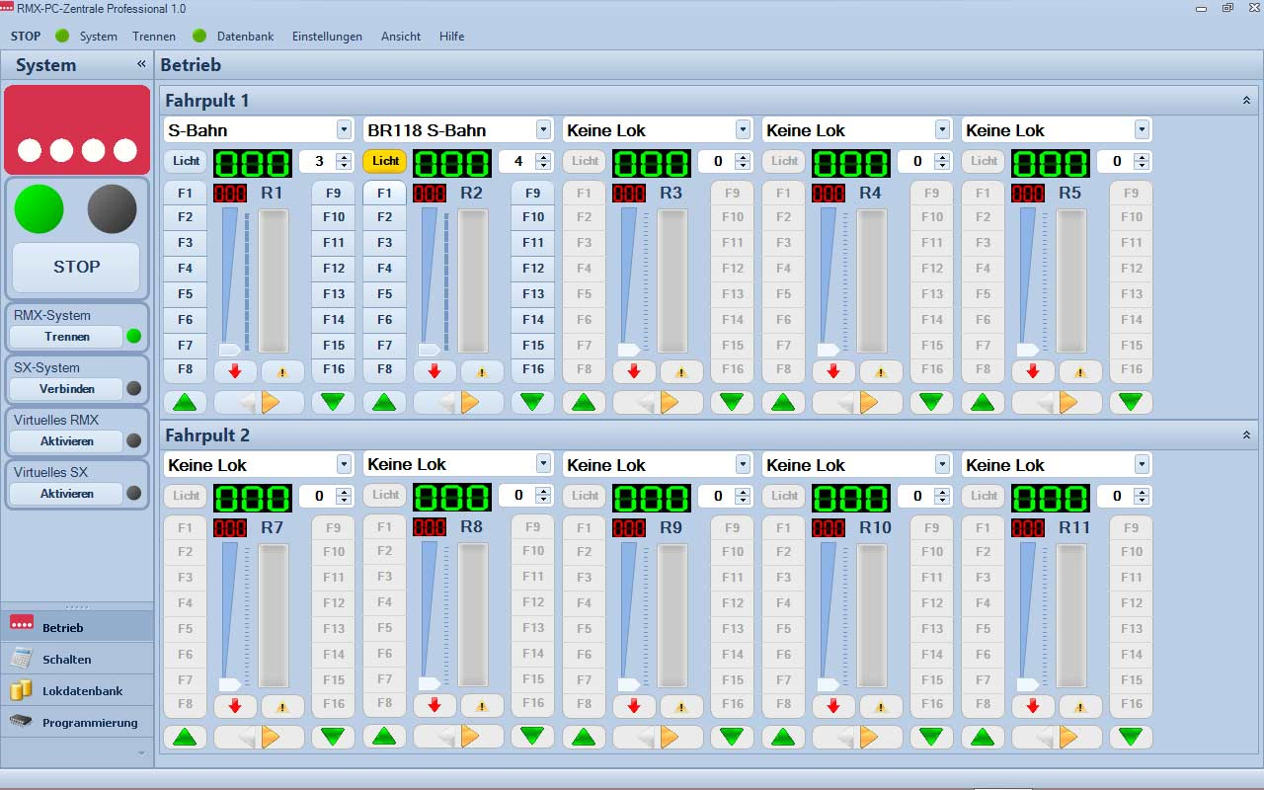
Nach einigen Monaten haben wir die Modellbahn auf digital umgerüstet, es fing wieder mit einem Drehknopf an. Später kaufte ich mir Technik und Software, um die Eisenbahn vom PC aus zu steuern. Damit kann ich sie sicher steuern, von der Lok, über Weichen bis zum Signal. Jetzt ist sie technisch voll ausgerüstet und fahrbereit.

Slide 27
Im Jahr 2013 habe ich mit sieben weiteren SPD Genossen die Arbeitsgemeinschaft „selbstaktiv“ gegründet, die sich für die Rechte behinderter Menschen einsetzt.
Im Jahr 2017 habe ich noch einmal versucht, in einer Werkstatt zu arbeiten - dies hielt ich leider nur ein halbes Jahr aus. Ich sollte Stempel anfertigen, da fiel mir wieder die Rechtschreibung auf die Füße. Die grösseren Probleme hatte ich aber bei der Bewältigung des Arbeitsweges mit meinem Scooter und in der Kommunikation mit den Werkstattbetreuern. Ich bin eben ein Programmierer. Nachdem ich die WfbM verlassen hatte, genoss ich wieder die Freiheit, mein eigener Herr zu sein.
In den Jahren 2014 und 2019 habe ich mich für die Rostocker Bürgerschaft aufstellen lassen - leider hat es beide Male nicht gereicht, um in die Bürgerschaft gewählt zu werden.

Slide 28
Fazit
Ich komme eigentlich sehr gut mit meiner Behinderung klar, außer ich möchte, zB. bei einer Kundgebung, etwas mitteilen. Die Menschen verstehen vielleicht den Inhalt von dem was ich sage, aber dies reicht mir zum Teil nicht aus, weil jedes einzelne Wort ist für mich sehr wichtig und hat auch eine eigene Bedeutung.

Slide 29
Trotz meiner Behinderung nehme ich mir das recht, aktiv am gesellschaftlichen Leben teilzuhaben. Ich engagiere mich mit meinen Ideen, meiner Stimme und meinen Aktivitäten für die Inklusion. Unterstützte Kommunikation ist ein wichtiger Teil davon. Sich verständlich zu machen, auszudrücken und dadurch gehört zu werden bedeutet für mich Freiheit.

